Slide 1
Презентация «22 августа – День Государственного флага Российской Федерации»

Slide 2
Загадки
В какой стране под небом вьётся Флаг бело-сине-красный? Врагу он в руки не даётся, Такой флаг есть в стране…
Он дополняет гимн и флаг, Любой страны то главный знак. У России он особый, Ты назвать его попробуй

Slide 3
Загадки
Люблю поле и березки,
И скамейку под окном,
Заскучаю — вытру слезки,
Вспоминая о родном.
Никуда я не уеду,
Буду здесь работать, жить,
Сердцу место дорогое
Буду я всегда любить!
Место это знаю я,
А вы знаете, друзья?

Slide 4
Эпиграф
Российский флаг
Я – белый цвет – свобода, гордость, слава,
Я – синий цвет – покров родной страны,
Я – красный цвет – могучая держава,
Все вместе мы – едины и сильны!
*******************************
Российский флаг – Отечество и братство.
Российский флаг – священной веры флаг.
Российский флаг – наш символ и богатство.
Российский флаг – к победам смелый шаг!!!
Л. Максимчук

Slide 5
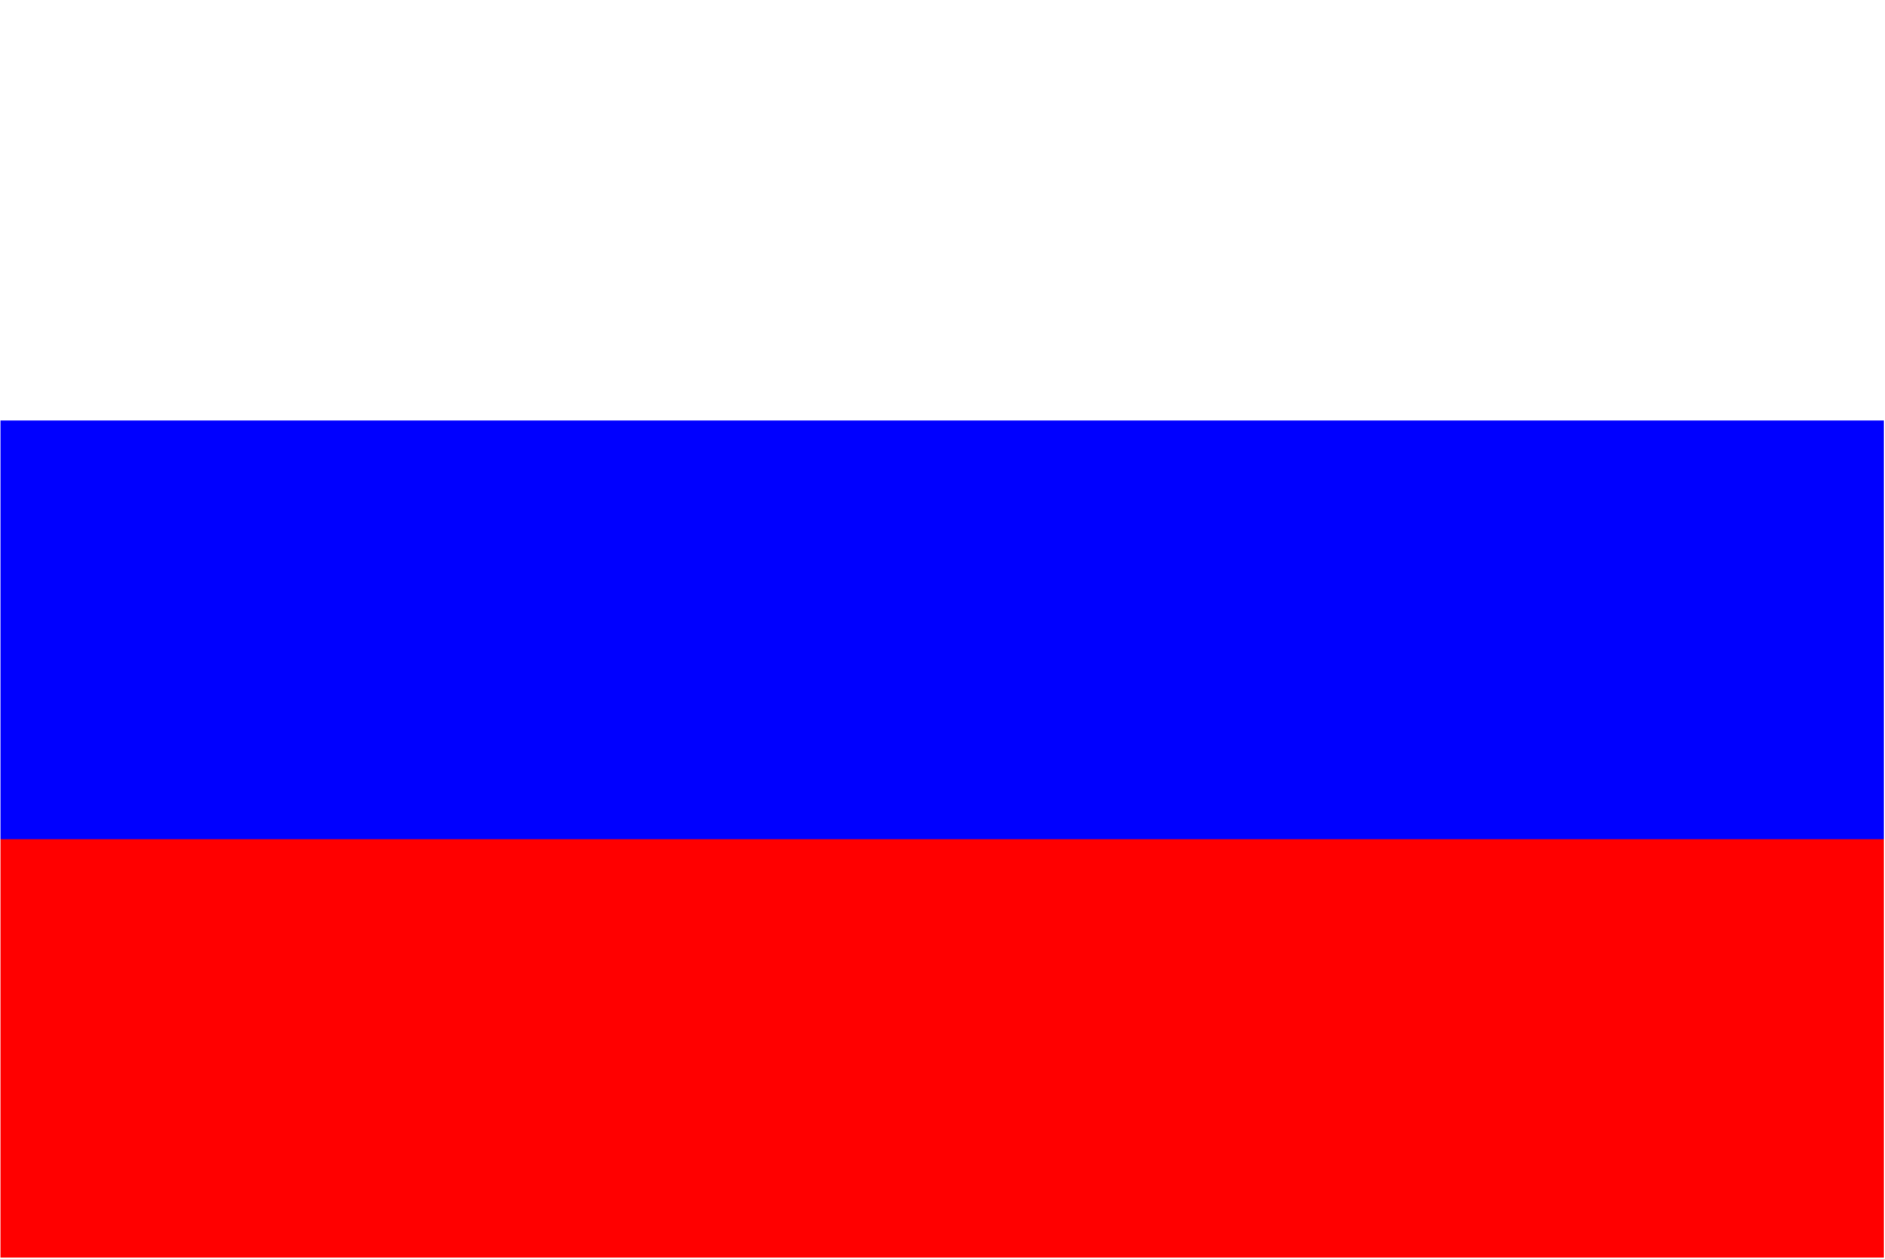
Флаг
Государственный флаг Российской Федерации представляет собой прямоугольное полотнище из трёх равновеликих горизонтальных полос: верхней — белого, средней — синего и нижней — красного цвета.
Отношение длины флага к его ширине 2:3.

Slide 6
История
В наши дни ни один государственный праздник не обходится без этого символа: им украшают жилые дома и госучреждения, флаг торжественно проносят на демонстрациях и разворачивают на митингах.
История этого символа так же неоднозначна и полна событий, как история самой России, и неспроста его цвета олицетворяют все самое важное для россиян.

Slide 7
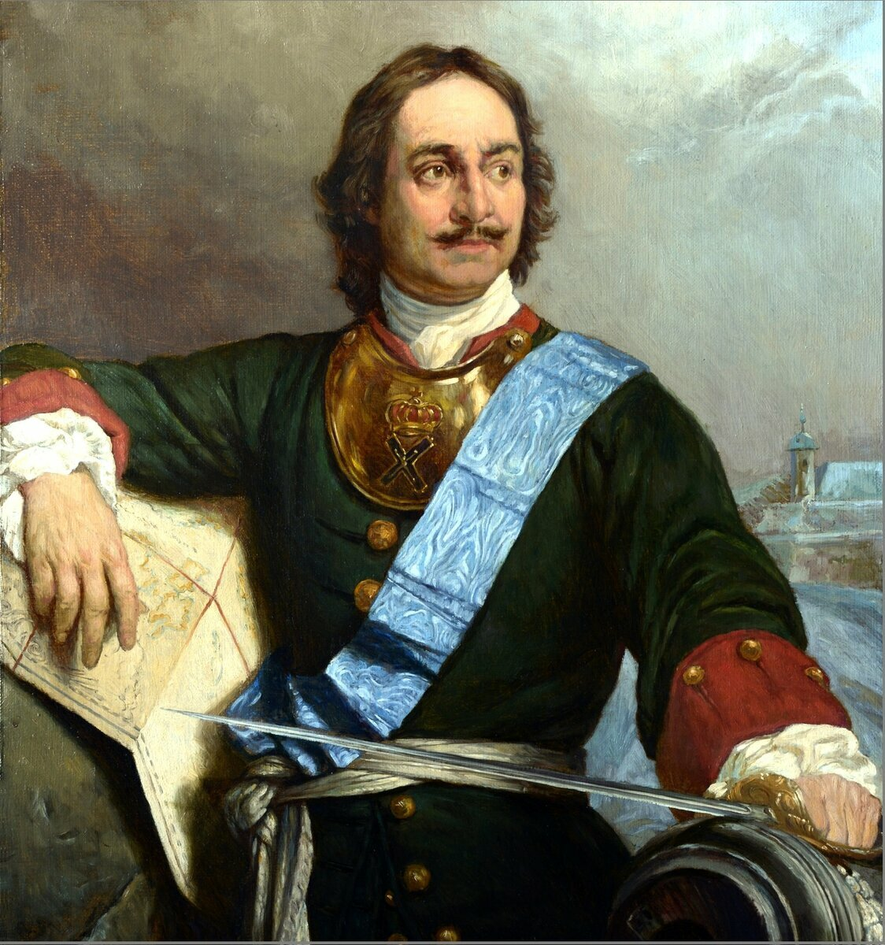
Российский триколор: от допетровских времен до наших дней
Возникновение флага России в виде, приближенном к современному, связано с реформами Петра Первого
В допетровские времена стяги использовались в основном в боевых походах
1672-1725 гг.

Slide 8
История
Важной точкой отсчета в истории возникновения трехполосного флага стала постройка в 1667 г. под руководством голландца Д. Бутлера корабля под названием «Орел»

Slide 9
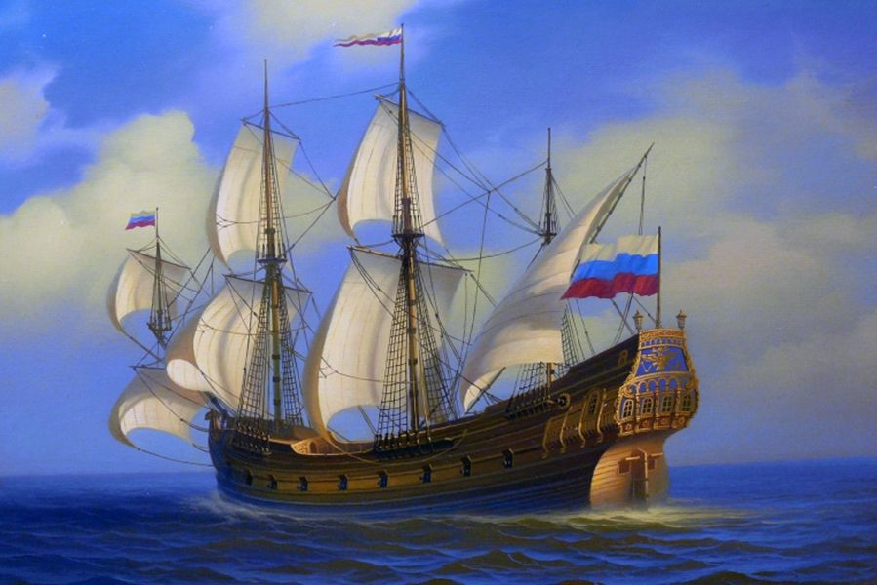
22 пушечный парусный корабль ОРЁЛ

Slide 10
История
В первые годы царь использовал знамена своего отца, или создавал новые, похожие на старые. Но стремление ко всему западному сказалось и на создании стягов.
Когда в 1963 г. Петр, будучи в Архангельске, впервые оказался у моря, он заметил флаги заграничных кораблей, стоявших в то время в порту.
Немецкие, голландские, английские знамена отличались от тех, что были в использовании на Руси: они были яркими и не содержали никаких изображений и титулов.

Slide 11
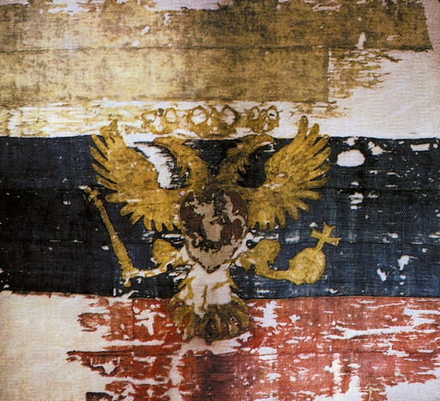
В дальнейшие приезды царя к морю он плавал под трехцветным флагом привычных для нас цветов, при этом на синем поле был изображен герб.
Этот флаг сохранился, он находится в Центральном военно-морском музее и является самым старым из сохранившихся российских триколоров.

Slide 12
История
Во всех его проектах прослеживались попытки совместить Андреевский крест и разноцветные полосы
В конечном итоге царский указ от 20 января 1705 г. провозгласил, что на торговых и прочих гражданских кораблях следует поднимать трехполосное бело-сине-красное полотно, а на военных судах с 1707 г. стал постоянным флаг Андрея Первозванного

Slide 13
История
Аналогом общегосударственного флага в те времена было золотое полотнище с черным двуглавым орлом.
Головы орла венчали три короны, а по углам были помещены карты четырех морей, в которых курсировали российские суда.
Эти же цвета (черный и желтый) сохранились в церемониале после смерти первого российского императора

Slide 14
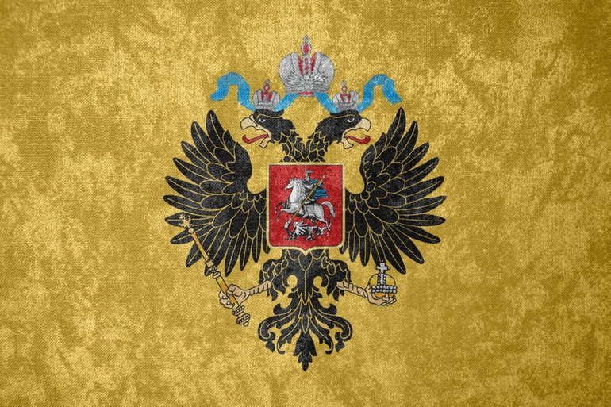

Slide 15
История
В 1858 г. Александр II осуществил реформу в обращении с государственными символами с целью упрочения монархии.
Среди прочих преобразований Царь-Освободитель установил, что все знамена, флаги и другие атрибуты, необходимые на торжествах, должны быть изготовлены в государственных цветах, которые расположены в определенном порядке: сверху черная полоса, посередине — желтая (золотистая), а снизу — белая (или серебристая).

Slide 16
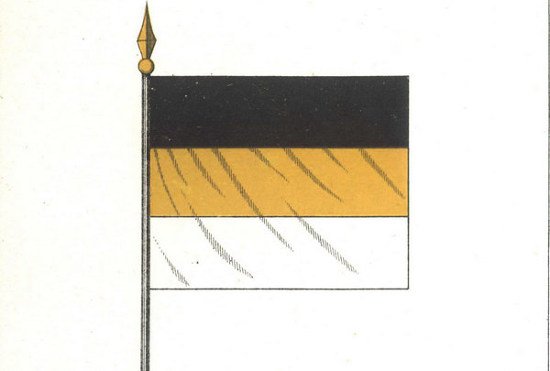

Slide 17
История
Окончательно разрешил вопрос путаницы с разнообразием флагов молодой император Николай II в 1896 г, во время подготовки к своей коронации.
Для объединения народа в сложный для России период было решено объявить единым флагом для всех поводов бело-сине-красное трехполосное полотно.

Slide 18
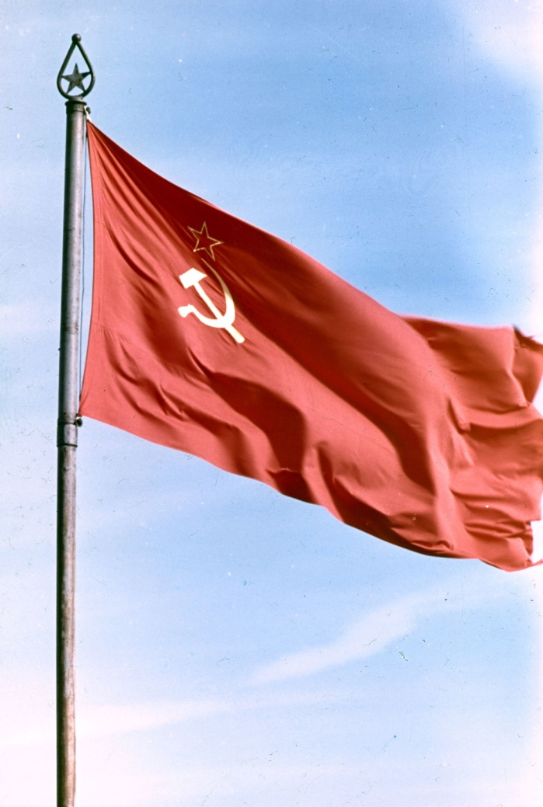
История
После переворота 1917 года на долгое время трехцветный стяг был забыт.
Новые власти объявили государственным красное знамя — символ свободы и коммунистической борьбы

Slide 19
История
Завершение советской эпохи в 1991 году ознаменовало возвращение трехполосного флага.
22 августа 1991 г. триколор (белый, лазоревый и алый цвет) был объявлен Национальным флагом РФ

Slide 20
Что означают 3 цвета российского флага
В настоящий момент самая распространенная неофициальная, но общепринятая версия утверждает, что полоски на флаге России обозначают:
Белая – чистота, искренность, совершенство.
Синяя – вера и верность.
Красная – мужество, сила и кровь, пролитая при защите Родины.

Slide 21
День Государственного флага
Ежегодно 22-го августа в России отмечается День Государственного флага Российской Федерации, установленный на основании Указа Президента России 20-го августа 1994-го года.
Государственный флаг РФ – один из официальных символов страны

Slide 22
Список использованных источников
http://flag.kremlin.ru/
https://flagof.ru/flagi_stran/russia/
https://www.youtube.com/channel/UCexc-emEni9lvU5jbTqLEkw
https://po-ymy.ru/zagadki-o-rossii-s-otvetami-dlya-detej.html

Slide 23
Спасибо за внимание!

